Slide 1
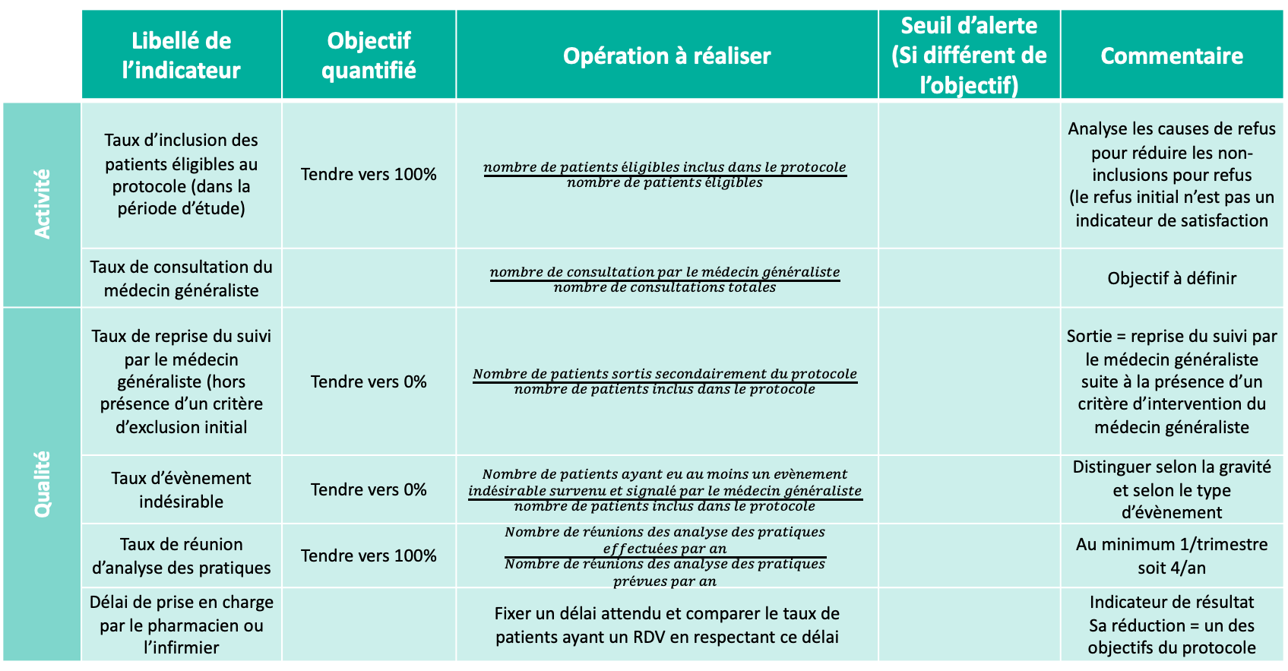
PR. 01 – Protocole de coopération « odynophagie chez le patient de 6 à 45 ans »
Annexe 2 : Tableau des indicateurs
 | Libellé de l’indicateur | Objectif quantifié | Opération à réaliser | Seuil d’alerte (Si différent de l’objectif) | Commentaire
Activité | Taux d’inclusion des patients éligibles au protocole (dans la période d’étude) | Tendre vers 100% | $$\frac{nombre de patients éligibles inclus dans le protocole}{nombre de patients éligibles}$$ |  | Analyse les causes de refus pour réduire les non-inclusions pour refus (le refus initial n’est pas un indicateur de satisfaction
 | Taux de consultation du médecin généraliste |  | $$\frac{nombre de consultation par le médecin généraliste}{nombre de consultations totales}$$ |  | Objectif à définir
Qualité | Taux de reprise du suivi par le médecin généraliste (hors présence d’un critère d’exclusion initial | Tendre vers 0% | $$\frac{Nombre de patients sortis secondairement du protocole}{nombre de patients inclus dans le protocole}$$ |  | Sortie = reprise du suivi par le médecin généraliste suite à la présence d’un critère d’intervention du médecin généraliste
 | Taux d’évènement indésirable | Tendre vers 0% | $$\frac{\begin{aligned}Nombre de patients ayant eu au moins un evènement \\ indésirable survenu et signalé par le médecin généraliste\end{aligned}}{nombre de patients inclus dans le protocole}$$ |  | Distinguer selon la gravité et selon le type d’évènement
 | Taux de réunion d’analyse des pratiques | Tendre vers 100% | $$\frac{\begin{aligned}Nombre de réunions des analyse des pratiques \\ effectuées par an\end{aligned}}{\begin{aligned}Nombre de réunions des analyse des pratiques \\ prévues par an\end{aligned}}$$ |  | Au minimum 1/trimestre soit 4/an
 | Délai de prise en charge par le pharmacien ou l’infirmier |  | Fixer un délai attendu et comparer le taux de patients ayant un RDV en respectant ce délai |  | Indicateur de résultat Sa réduction = un des objectifs du protocole
Nom et adresse de la structure pluriprofessionnelle

Slide 2
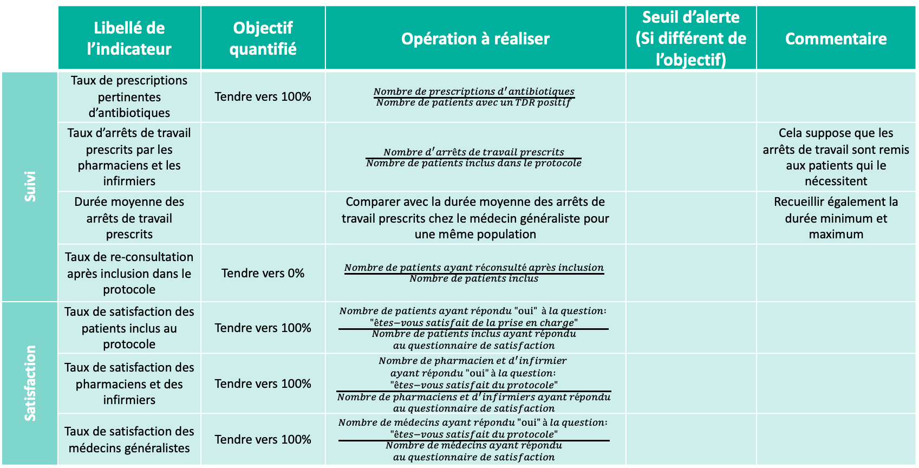
PR. 01 – Protocole de coopération « odynophagie chez le patient de 6 à 45 ans »
 | Libellé de l’indicateur | Objectif quantifié | Opération à réaliser | Seuil d’alerte (Si différent de l’objectif) | Commentaire
Suivi | Taux de prescriptions pertinentes d’antibiotiques | Tendre vers 100% | $$\frac{Nombre de prescriptions d^{′}antibiotiques}{Nombre de patients avec un TDR positif}$$
 | Taux d’arrêts de travail prescrits par les pharmaciens et les infirmiers |  | $$\frac{Nombre d^{′}arrêts de travail prescrits}{Nombre de patients inclus dans le protocole}$$ |  | Cela suppose que les arrêts de travail sont remis aux patients qui le nécessitent
 | Durée moyenne des arrêts de travail prescrits |  | Comparer avec la durée moyenne des arrêts de travail prescrits chez le médecin généraliste pour une même population |  | Recueillir également la durée minimum et maximum
 | Taux de re-consultation après inclusion dans le protocole | Tendre vers 0% | $$\frac{Nombre de patients ayant réconsulté après inclusion}{Nombre de patients inclus}$$
Satisfaction | Taux de satisfaction des patients inclus au protocole | Tendre vers 100% | $$\frac{\begin{aligned}Nombre de patients ayant répondu "oui" à la question : \\ "êtes−vous satisfait de la prise en charge"\end{aligned}}{\begin{aligned}Nombre de patients inclus ayant répondu \\ au questionnaire de satisfaction\end{aligned}}$$
 | Taux de satisfaction des pharmaciens et des infirmiers | Tendre vers 100% | $$\frac{\begin{aligned}Nombre de pharmacien et d^{′}infirmier \\ ayant répondu "oui" à la question : \\ "êtes−vous satisfait du protocole"\end{aligned}}{\begin{aligned}Nombre de pharmaciens et d^{′}infirmiers ayant répondu \\ au questionnaire de satisfaction\end{aligned}}$$
 | Taux de satisfaction des médecins généralistes | Tendre vers 100% | $$\frac{\begin{aligned}Nombre de médecins ayant répondu "oui" à la question : \\ "êtes−vous satisfait du protocole"\end{aligned}}{\begin{aligned}Nombre de médecins ayant répondu \\ au questionnaire de satisfaction\end{aligned}}$$
Nom et adresse de la structure pluriprofessionnelle

